Slide 1
การพัฒนาคุณภาพการดูแลผู้ป่วยเอชไอวี/เอดส์/TB แบบบูรณาการ โรงพยาบาลแม่สาย
ชื่อผู้ติดต่อ นางสุรัสวดี เกาฏีระ พยาบาลวิชาชีพชำนาญการ
กลุ่มงาน สุขาภิบาลและโรคติดต่อทางเพศสัมพันธ์
โทรศัพท์ 053- 731300 ต่อ 2402 088-2606586
E-mail wan-prom@hotmail.com

Slide 2
บริบท/ภาพรวม/สภาพปัญหา
โรงพยาบาลแม่สาย จังหวัดเชียงราย
โรงพยาบาลชายแดนไทยพม่า
ขนาด 90 เตียง
จำนวนผู้ป่วย TB/HIV สูงขึ้นทุกปี
ในปี 2557 จำนวนผู้ป่วยทั้งหมด 45 ราย ร้อยละ 18.62
จำนวนผู้ป่วยต่างชาติทั้งหมด 12 ราย ร้อยละ 26.08

Slide 4
บริบท/ภาพรวม/สภาพปัญหา
สภาพปัญหาของผู้ป่วย HIV/TB ต่างชาติ( ปี 255...)
การวินิจฉัยได้ล่าช้า ส่งผลให้เสียชีวิตมากจาก Advance Stage : 5.29 %
loss of FU:ไม่มีที่อยู่ ติดตามไม่ได้ : 21.92 %
ขาดยา TBC/ARV เนื่องจากข้อจำกัดในการเข้าถึงยาและค่ารักษาพยาบาล
การเข้าถึงยาต้านไวรัส: 78.78 %
รับยาไม่ต่อเนื่อง : 18.95 %
พบเชื้อดื้อยา: 1.16 %
ปัญหาการสื่อสารทำให้การทำความเข้าใจเรื่องโรคเป็นเรื่องที่ยาก
ระบบ Referral system ของ case ระหว่างประเทศ

Slide 5
การวัดผลและผลของการเปลี่ยนแปลง ปี 2555-2557
HIV
ตัวชี้วัด | ปี 2555 คน (%) | ปี 2556 คน (%) | ปี 2557 คน (%)
จำนวนผู้ติดเชื้อเอชไอวีที่ขึ้นทะเบียนการรักษาในปี | 1,299 | 1,449 | 1,530
ผู้ติดเชื้อเอชไอวีที่ขึ้นทะเบียนได้รักการตรวจคัดกรองวัณโรค(รายใหม่ CXR + ซักประวัติทุกราย รายเก่าซักประวัติทุกครั้งที่มารพ.) | 1,251 | 1,437 | 1,508
ผู้ติดเชื้อเอชไอวีที่ขึ้นทะเบียนได้รับการตรวจคัดกรองวัณโรคพบป่วยวัณโรค | 96.30% | 99.17% | 98.56%

Slide 6
การวัดผลและผลของการเปลี่ยนแปลง ปี 2555-2557
TB
ตัวชี้วัด | ปี 2555 คน (%) | ปี 2556 คน (%) | ปี 2557 คน (%)
จำนวนผู้ป่วยวัณโรคที่ขึ้นทะเบียนการรักษาในปี | 249 | 250 | 247
จำนวนผู้ป่วยวัณโรคที่ขึ้นทะเบียนการรักษาในปีได้รับการตรวจเลือดคัดกรองเอชไอวี | 148 | 112 | 192
จำนวนผู้ป่วยวัณโรคที่ขึ้นทะเบียนการรักษาพบผลเลือดเอชไอวี Positive(คิดร้อยละต่อผู้ป่วยทั้งหมด ) | 59.44% | 44.80% | 77.73%

Slide 7
การวัดผลและผลของการเปลี่ยนแปลง ปี 2555-2557
TB/HIV
ตัวชี้วัด | ปี 2555 คน (%) | ปี 2556 คน (%) | ปี 2557 คน (%)
จำนวนผู้ป่วยวัณโรคที่ขึ้นทะเบียนการรักษาพบผลเลือดเอชไอวี Positive ได้รับการตรวจ CD4 (คิดร้อยละต่อผู้ป่วย HIV positive) | 88.57% | 84.85% | 95.65%
จำนวนผู้ป่วยวัณโรคและเอชไอวีได้รับยาต้านไวรัสตามเกณฑ์การรักษา (คิดต่อจำนวนผู้ป่วย HIV positive) | 88.57% | 84.84% | 97.77%
จำนวนผู้ป่วยวัณโรคและเอชไอวี ได้รับยาป้องกันโรคแทรกซ้อนตามแผนการรักษาตามเกณฑ์การรักษา (คิดต่อผู้ป่วยตามเกณฑ์ที่จะต้องรับยา OI) | 100% | 100% | 100%
ผู้ป่วยวัณโรคและเอชไอวีได้รับยาต้านไวรัสภายใน 2- 8 อาทิตย์ ตามเกณฑ์ประเทศ(CD4 < 50 ภายใน 2 สัปดาห์ CD4 > 50 ภายใน 2- 8 สัปดาห์) | 2 คน | 2 คน | 12 คน
จำนวนผู้ป่วยวัณโรคและเอชไอวีเสียชีวิตในปีที่ประเมิน | 8 | 6 | 2
ค่ามัธยฐานระยะเวลาในการเริ่มยาต้านไวรัส Median time(วัน) | 96 | 97 | 65

Slide 8
กระบวนการพัฒนาเพื่อให้ได้มาซึ่งคุณภาพ/ กิจกรรมการพัฒนา
การคัดกรองโรค: Active case finding
จัดทำแผนบูรณาการ ผสมผสานงานวัณโรคและงานเอดส์โดยผู้รับผิดชอบงานเอดส์และงานวัณโรคร่วมกัน
การใช้ WHO screening TB ในผู้ป่วย HIV ด้วยคำถามง่ายๆ 4 ข้อ ทุก visit ได้แก่
อาการไอผิดปกติ
อาการไข้ภายใน 1 เดือน
น้ำหนักลดเกิน 5 % ของน้ำหนักตัวเดิม ภายใน 1 เดือน
เหงื่อออกผิดปกติตอนกลางคืน มากกว่า 3 สัปดาห์ ใน 1 เดือน
ให้บริการให้คำปรึกษาและตรวจเลือดโดยวิธี provider – initiated HIV testing and counseling

Slide 9
กระบวนการพัฒนาเพื่อให้ได้มาซึ่งคุณภาพ/ กิจกรรมการพัฒนา
การวินิจฉัย: Diagnosis
การตรวจเสมหะ แบบ Front load
การรักษา: Treatment
Admit ในระยะติดต่อ
การเริ่มยา ARV
การให้ยา Co-trimoxazole
การส่งกลับรักษาต่อเนื่องยังภาคีเครือข่าย

Slide 10
กระบวนการพัฒนาเพื่อให้ได้มาซึ่งคุณภาพ/ กิจกรรมการพัฒนา
Monitoring :
ติดตามอาการไม่พึงประสงค์ (ADR),การเกิด IRIS จากการใช้ยาโดยเภสัชกรทุกราย
อาสาสมัครชายแดน: มี DOTs พี่เลี้ยงชายแดน
จัดให้มีการแจกถุงยางอนามัยในคลินิกวัณโรค
จัดระบบ Referral system
มีการประชุม committee ร่วมกับ ภาคีเครือข่ายโรงพยาบาลท่าขี้เหล็ก ประเทศพม่าในการส่งผู้ป่วยกลับไปรักษาอย่างต่อเนื่องพร้อม ติดตามผลจนสิ้นสุดการรักษา

Slide 11
กระบวนการพัฒนาเพื่อให้ได้มาซึ่งคุณภาพ/ กิจกรรมการพัฒนา
กิจกรรมในชุมชน:
จัดให้มีการเยี่ยมบ้านร่วมกับอสม,ผู้นำชุมชน
จัดให้มีชมรมอาสาสมัครควบคุมวัณโรคประกอบด้วยอสม.ตัวแทนในชุมชนต้นแบบได้แก่ ตำบาลแม่สาย เวียงพางคำ โป่งงาม,เกาะช้าง,โป่งผา,รพสต เพื่อเป็นผู้กำกับการกินยาให้คนไข้ในรายที่ปัญหาซับซ้อน
จัดเวทีลดความรังเกียจผู้ติดเชื้อและป่วยวัณโรคในชุมชน โดยนัดประชุมกับผู้นำชุมชนและให้ความรู้เรื่องโรคและการติดต่อ

Slide 12
กระบวนการพัฒนาเพื่อให้ได้มาซึ่งคุณภาพ/ กิจกรรมการพัฒนา
เสริมสร้างศักยภาพการสื่อสาร
มีล่ามเพื่อสื่อสารกับ ผู้รับบริการที่มีความหลากหลายของภาษาพม่าและชนกลุ่มน้อย เช่น อาข่า มูเซอร์ คะฉิ่น ไทลื้อ ในโรงพยาบาล
จัดทำแผ่นพับให้ความรู้เรื่องโรค การป้องกันเป็นภาษาพม่า
อบรมภาษาพม่าเบื้องต้นให้กับเจ้าหน้าที่ในคลินิก เช่น พยาบาลผู้ตรวจ เภสัชกร

Slide 13
กระบวนการพัฒนาเพื่อให้ได้มาซึ่งคุณภาพ/ กิจกรรมการพัฒนา
การบริการเชิงรุกในกลุ่มเป้าหมาย
ชุมชนแรงงานข้ามชาติ
ร่วมกับเครือข่าย NGO กับล่ามเพื่อให้สุขศึกษา แก่
คนงานในโรงงาน เช่น โรงงานกระเทียม โรงงานกระดาษสา โรงงานรองเท้า สวนส้ม
บ้านพักคนงานก่อสร้างที่มีกลุ่มแรงงานข้ามชาติ ในเวลาเลิกงาน
จัดระบบช่องทางด่วนในโรงพยาบาลสำหรับแรงงานต่างด้าวเพื่อตรวจเลือดหาเชื้อเอชไอวีและซิฟิลิส
กลุ่มพนักงานบริการหญิง
ร่วมกับกลุ่ม Empower ให้บริการความรู้,ให้คำปรึกษาและตรวจเลือด รวมถึงการตรวจคัดกรองวัณโรค

Slide 14
บทเรียนที่ได้รับ
การบูรณาการการพัฒนาคุณภาพจะประสบความสำเร็จต้องอาศัยการทำงานกับภาคีเครือข่ายผู้ที่เข้าถึง สร้างความไว้วางใจแก่แรงงานข้ามชาติ
การประสานงานระหว่างประเทศยังต้องมีการปรับระบบการติดตามผู้ป่วยเพื่อให้มั่นใจถึงการได้รับยาอย่างต่อเนื่องของผู้ป่วยที่ส่งกลับโดยใช้ระบบสื่อสารที่ทันสมัยให้เกิดประสิทธิภาพ
การเลือกทีมทำงานที่สามารถพูดภาษาแรงงานข้ามชาติได้จะทำให้สื่อสารได้เข้าใจและเข้าถึงปัญหาที่มีความซับซ้อนเช่นในกลุ่มหญิงบริการมากขึ้นทำให้เพิ่มความสำเร็จของระบบบริการ

Slide 15
ประเด็นการพัฒนาต่อเนื่อง
เพื่อให้บรรลุเป้าหมายที่วางไว้ การบูรณาการและพัฒนาคุณภาพการบริการ โรคติดต่อชายแดนกับภาคีเครือข่ายเพื่อให้ผู้ด้อย โอกาสเช่น กลุ่มชาติพันธุ์ แรงงานข้ามชาติ ให้เข้าถึงการบริการอย่างรวดเร็ว ทั่วถึงและ เท่าเทียมกัน ต้องปฎิบัติอย่างต่อเนื่องและสม่ำเสมอ

Slide 16
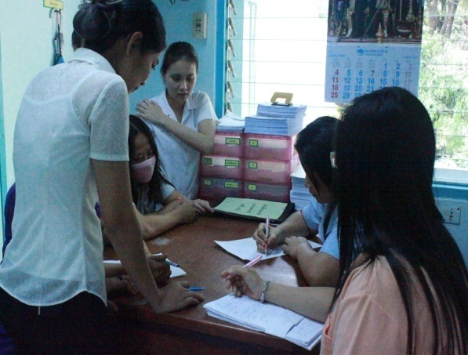
ภาพอบรมภาษาพม่าเบื้องต้นให้กับเจ้าหน้าที่ในคลินิก

Slide 17
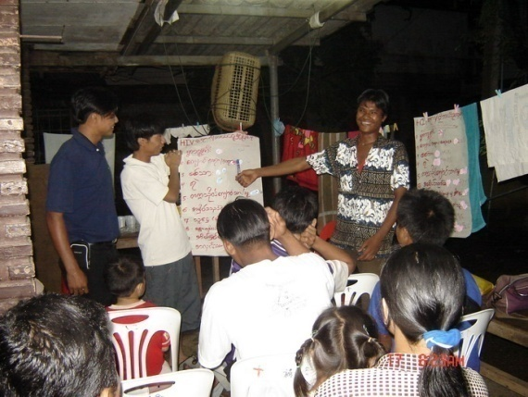
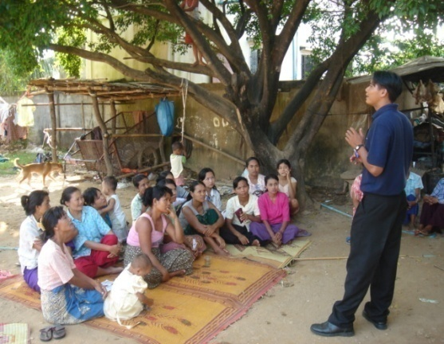
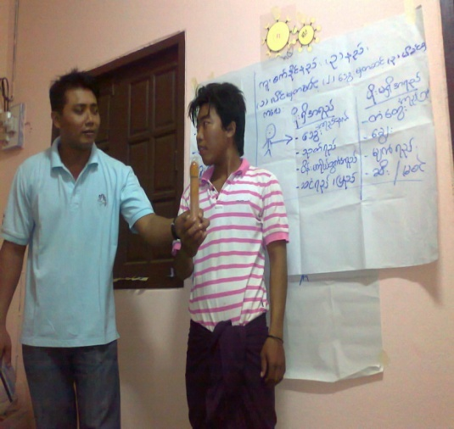
ภาพกิจกรรมเชิงรุกให้ความรู้เรื่องโรคเอดส์และวัณโรคให้กับแรงงานข้ามชาติ

Slide 18
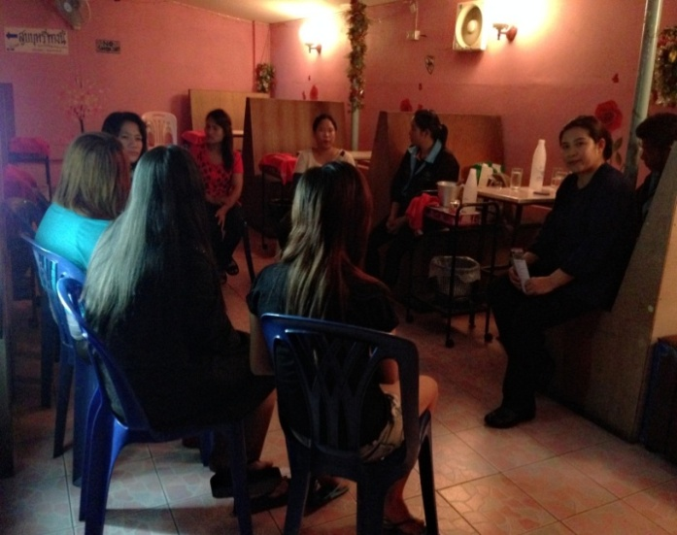
ภาพกิจกรรมเชิงรุกเพื่อให้ความรู้และบริการให้คำปรึกษาและตรวจเลือด รวมถึงการตรวจภายในนอกโรงพยาบาล

Slide 19
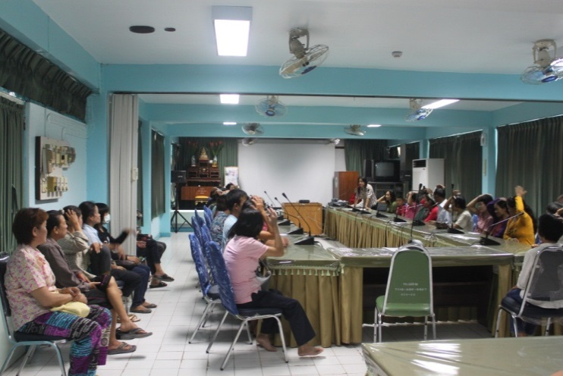
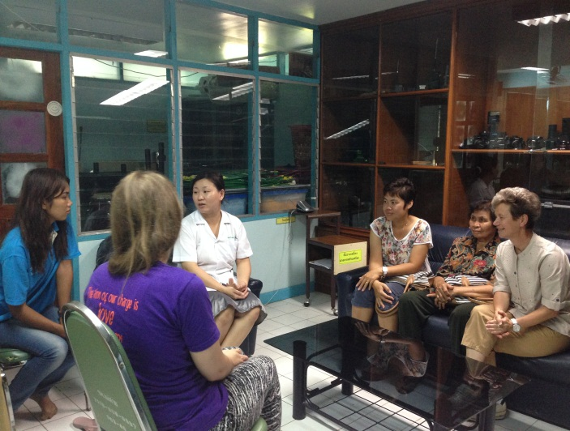
ภาพกิจกรรมการส่งต่อผู้ป่วยติดเชื้อเอชไอวี/ เอดส์ผ่านการประชุมทีมผู้ดูแลทั้งสองประเทศ (ไทย – พม่า )

